Slide 1
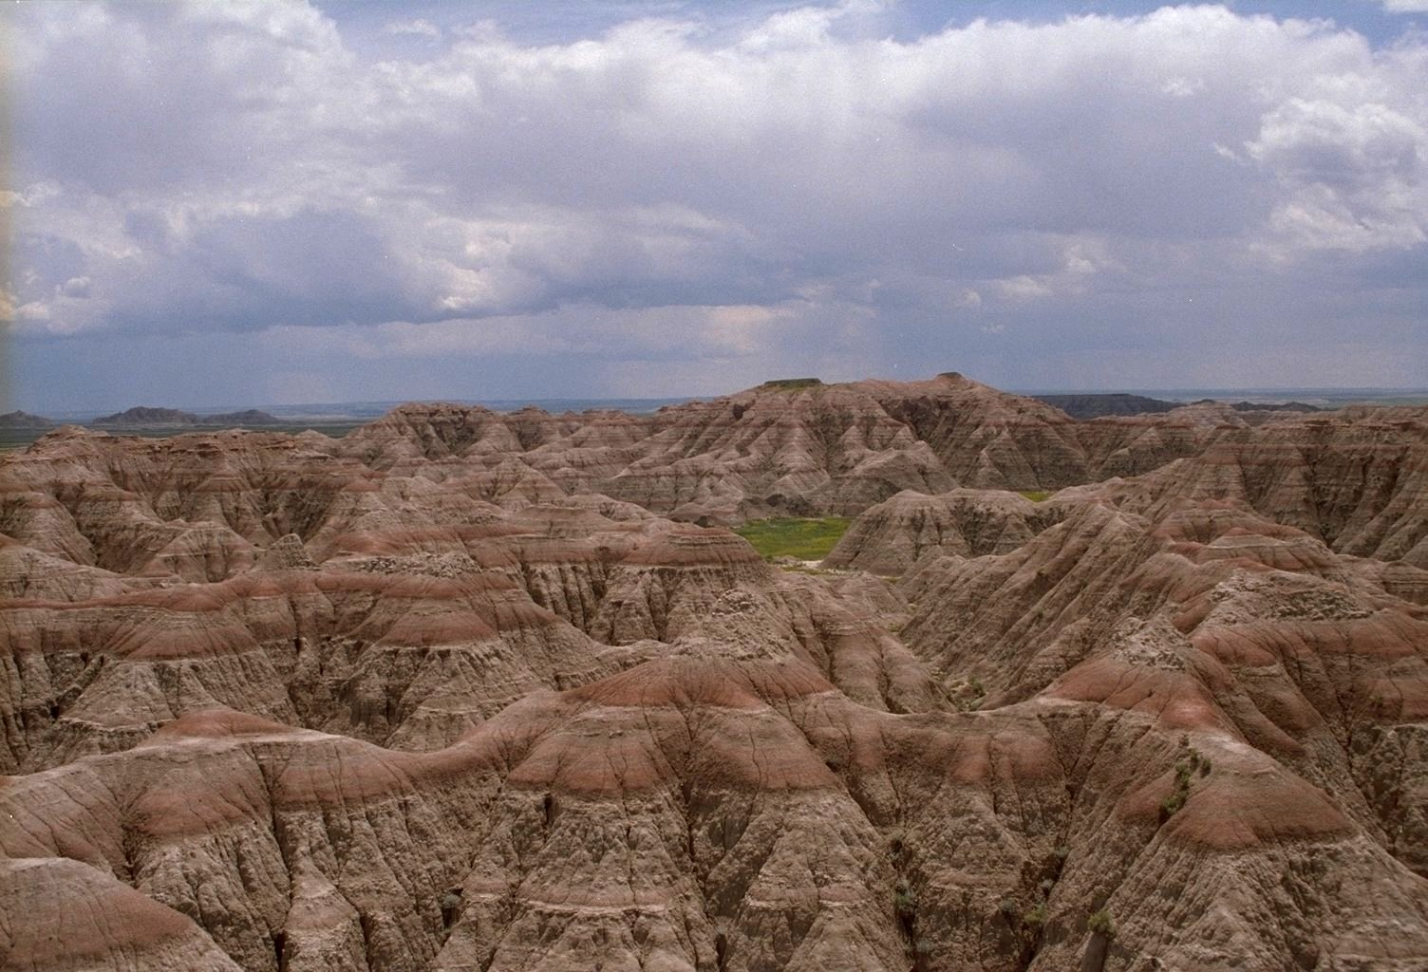
Globální ekosystémy
6. 12. 2012
Fyzická geografie
Podzim 2012
Z0026/4 – čtvrtek 15 – 15.50, Z4
Z0026/6 – čtvrtek 16 – 16.50, Z3
Mgr. Ondřej Kinc
kinc@mail.muni.cz

Slide 2
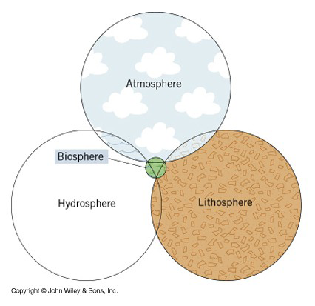
Úvod
biosféra =
oživená vrstva =
biogeografie =
ekologie=
ekosystém =

Slide 3
Ekosystémy
akvatické ekosystémy:
marinní: a. otevřený oceán, b. brakické vody, c. korálové útesy.
sladkovodní: a. jezera a rybníky, b. vodní toky, c. různé typy mokřadů (např. rašeliniště a slatiniště).
terestrické ekosystémy: biomy ??
les
step
savana
poušť
tundra

Slide 4
Toky látek a energie
zdroj energie pro biosféru = ??
Herbivoři, karnivoři, omnivoři, dekompozitoři
Potravní řetězec - přenos energie ekosystémem přes posloupnost několika kroků či úrovní – primární producenti (zelené rostliny); konzumenti prvního, druhého a třetího řádu; dekompozitoři

Slide 5
Biomasa
biomasa =
čistá primární produkce =
faktory ovlivňující čistou primární produkci:
sluneční záření: a. intenzita, b. délka slunečního svitu (délka dne)
teplota (teplota vzduchu a půdy)
dostupnost vody

Slide 6
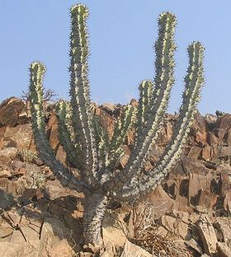
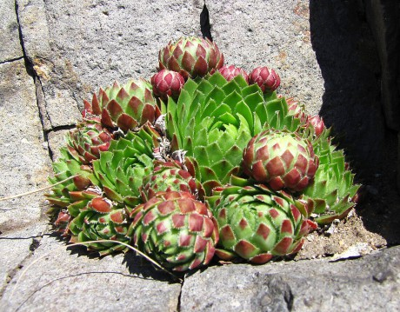
Voda
xerofyty =
oblasti výskytu xerofytů:
místa s rychlým odtokem vody (např. skalní výchozy, …)
pouště
oblasti s výrazně suchou sezónou
adaptace xerofytů na sucho:
brání ztrátě vody z těla
vylepšená schopnost vodu získat
krátký životní cyklus
sklerofyty =

Slide 7
Teplota
teplota jako přímý (optimální teplota, teplotní limity) a nepřímý faktor
chladnější klima → méně druhů organismů
studeno-krevní a teplo-krevní živočichové
rozdílné adaptace studenokrevných a teplokrevných živočichů na chlad a horko
hibernace

Slide 8
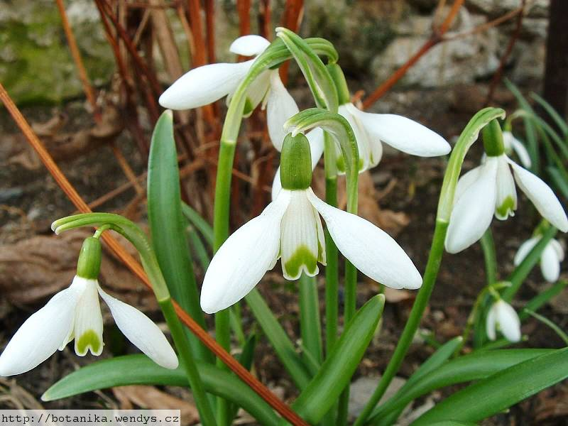
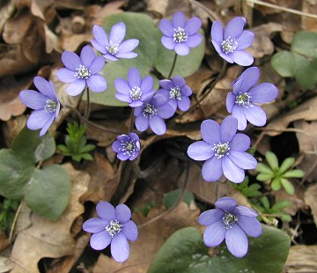
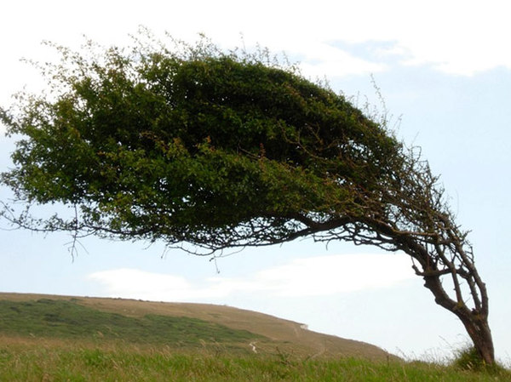
Ostatní klimatické faktory
světlo
jarní efeméry =
fotoperioda =
vítr
vlajkové stromy

Slide 9
Ekologická sukcese
ekologická sukcese = proces vývoje ekosystému (vývojová řada) při kterém jedno společenstvo rostlin a živočichů nahrazuje druhé a který směřuje ke stabilnímu konečnému stavu
klimax =
disturbance = narušování ekosystému
přirozené
antropogenní
primární a sekundární sukcese
pionýrské rostliny

Slide 10
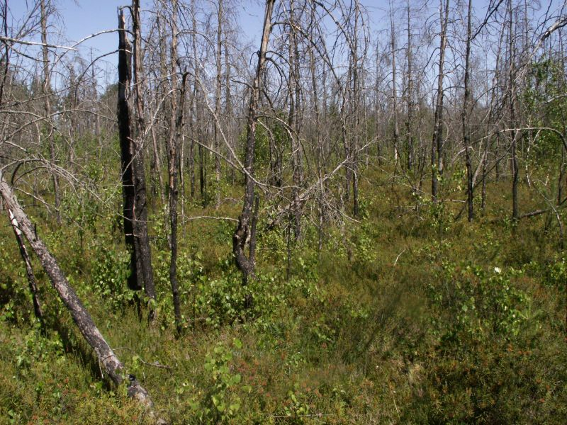

Slide 11
Vegetační formace a životní formy rostlin
Raunkiaerův systém životních forem:
Fanerofyty - jsou rostliny jejichž obnovovací pupeny se nacházejí výše než 30 cm nad povrchem země
Chamaefyty - jsou rostliny jejichž obnovovací pupeny se nacházejí do 30 cm nad povrchem země
Hemikroptofyty - jsou vytrvalé až dvouleté rostliny s obnovovacími pupeny při povrchu země, kryté živými či odumřelými listy a jinými orgány
Geofyty - rostl. s přezimujícími orgány v půdě (oddenky, hlízy, cibulky aj.)
Helofyty - forma bažinných rostlin; kořeny jsou zakotveny v bahnitém dně
Hydrofyty - vodní kořenící rostliny – obnovovací orgány ve vodě nebo na dně
Therofyty - jsou jednoleté rostliny s krátkým životním cyklem v jediném vegetačním období
Epifity - rostliny rostoucí na fanerofytech

Slide 12
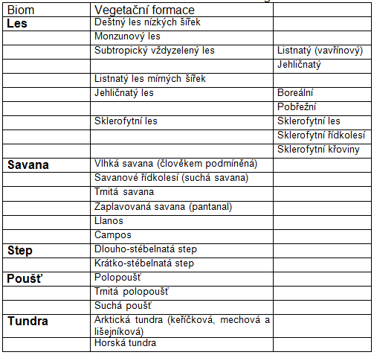

Slide 13
Deštný les nízkých šířek _1
Klima: vlhké rovníkové klima, monzunové a pasátové pobřežní klima
Geografické rozšíření:
rovníkové deštné lesy
J Amerika: povodí Amazonky; Afrika: Konžská pánev a pobřeží Guinejského zálivu; Indomalajská oblast: Indonésie od Sumatry až po západní ostrovy Tichomoří
tropické deštné lesy
Pasátové oblasti: Filipíny, V pobřeží střední Ameriky, Karibská oblast, V pobřeží Madagaskaru, SV pobřeží Austrálie, V pobřeží Brazílie
Monzunové oblasti: jihovýchodní Asie = Vietnam, Laos, JV Čína a Z pobřeží Indie a Myanmaru

Slide 14
Deštný les nízkých šířek _2
Charakteristika:
vnitřní struktura deštného lesa – tři patra
emergenty, chůdovité a deskovité kořeny
liány
epifyty
velká druhová diverzita → několika km² = až 3000 druhů dřevin
silný zástin půdy a spodních pater lesa
obrovská produkce biomasy, rychlá mineralizace opadu a recyklace živin, nízký obsah organických látek v půdě
horský deštný les
vysokohorský mlžný les
fauna: největší diverzita druhů v korunách stromů, málo velkých savců

Slide 15
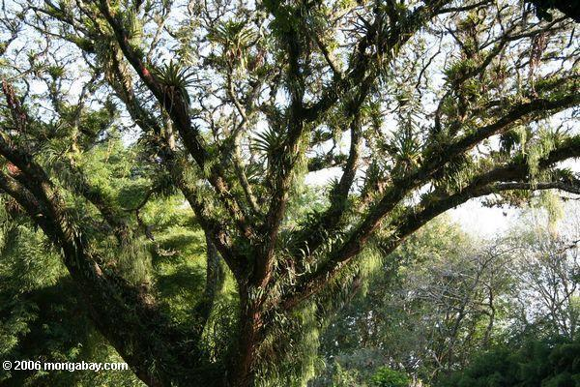
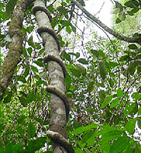
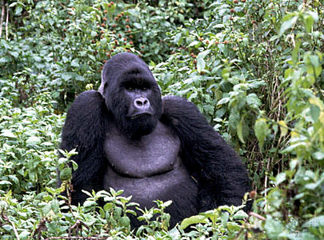
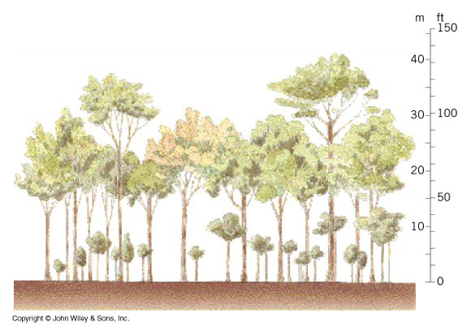

Slide 16
Monzunový les
Klima: střídavě vlhké a suché tropické klima (střídání delší deštivé sezóny se suchou a o něco chladnější sezónou)
Geografické rozšíření: asijské monzunové oblasti – Indie, Myanmar, Thajsko a Kambodža; střední část jižní Afriky; střední a jižní Amerika (lemují deštné lesy)
Charakteristika:
stromy shazují listí během období sucha
nemají spojitý zápoj stromů → více prosvětlené, lépe vyvinutá spodní patra než v deštném lese
stromy nižší než v deštném lese; druhová rozmanitost rovněž menší (cca 30 – 40 druhů dřevin/ha)

Slide 17
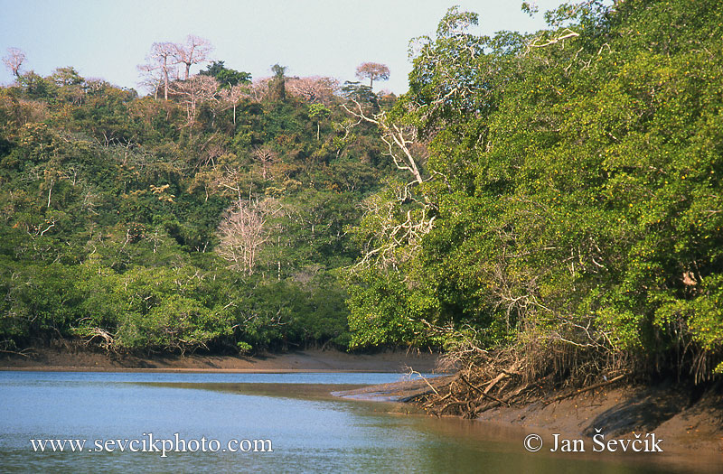
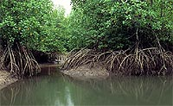
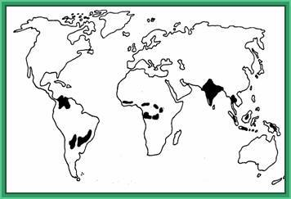

Slide 18
Subtropický vždyzelený les
Klima: vlhké subtropické klima (mírná zima a dostatek srážek po celý rok)
Geografické rozšíření: JV Spojených států, J Čína, J Korea a J Japonsko
Charakteristika:
Subtropický listnatý vždyzelený les
některé stromy mají kožovité listy, les je rozvolněný → dobře vyvinutá spodní patra
druhová skladba: neopadavé duby, vavříny (vavřínové lesy) a magnólie; ve spodních patrech = stromovité kapradiny, malé palmy, bambus, hojné liány a epifyty
dlouho zemědělsky využívané oblasti – přírodní vegetace většinou chybí
Subtropický jehličnatý vždyzelený les
výskyt pouze na JV Spojených států
písčité půdy + opakující se požáry
dominantním druhem dřevin = borovice

Slide 19
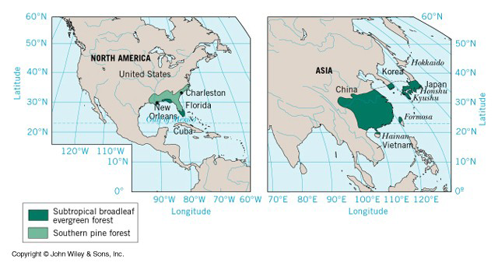
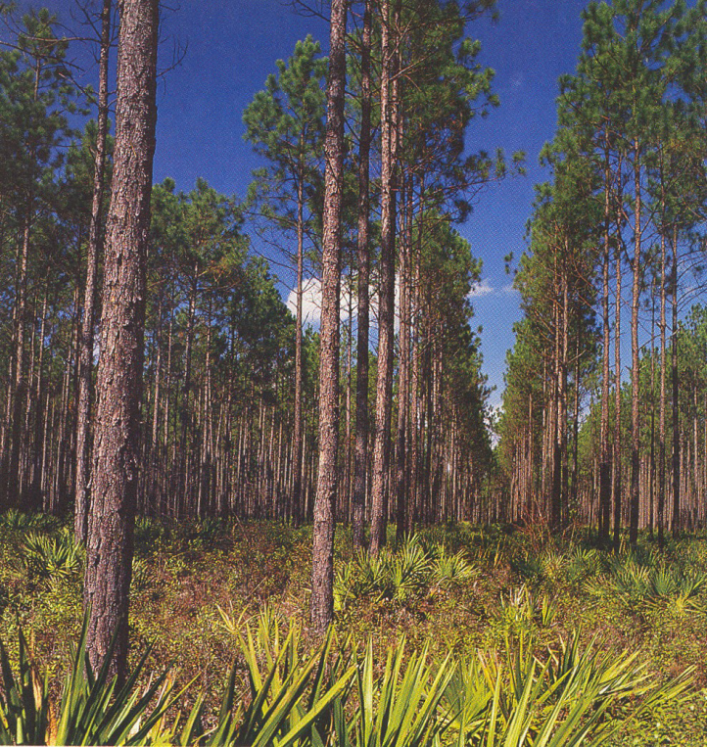
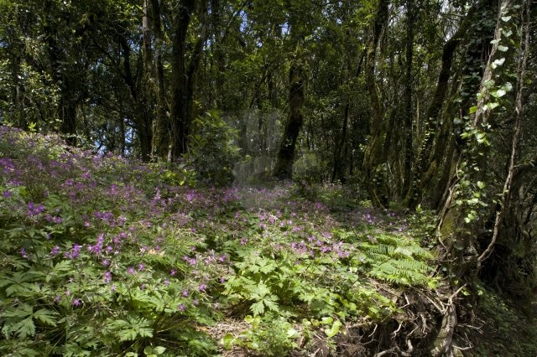
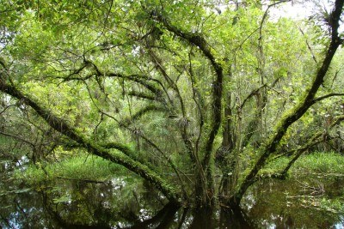

Slide 20
Listnatý les středních šířek
Klima: vlhké kontinentální klima
Geografické rozšíření: takřka výhradně na severní polokouli - V část Severní Ameriky, Z Evropa, V Asie; malá oblast listnatého lesa rovněž v Patagonii
Charakteristika:
stromy kompletně shazují listí v zimě
silný zástin půdy → synuzie podrostu je poměrně slabě vyvinutá – jarní efeméry
druhová skladba: dub, buk, bříza, ořešák, líska, javor, jilm a jasan; listnáče obvykle doprovázeny i některými jehličnany (jedle, smrk)
fauna: nejoživenější je přízemní vrstva (příznivé vláhové a teplotní podmínky) – největší počet jedinců i druhů = hrabaví živočichové, větší býložraví savci, predátoři, hojná ptačí fauna, málo je omnivorů (medvěd)

Slide 21
Jehličnatý les
Klima: klima boreálního lesa
Geografické rozšíření: oblasti vysokých zeměpisných šířek – široký cirkumpolární pás v Eurasii a Severní Americe; nejdále k jihu sestupuje v horských oblastech – v Evropě se jehličnaté lesy vyskytují ve všech pohořích, v Severní Americe sestupují k jihu podél Kordiller
Charakteristika:
malá druhová diverzita dřevin – velké plochy se skládají pouze z jednoho nebo dvou druhů stromů
boreální lesy Severní Ameriky, Evropy a západní Sibiře jsou tvořeny převážně smrkem a jedlí, ve středu severní Sibiře a ve východní Sibiři modřínem
tmavá (smrková) tajga / modřínová tajga / borová tajga/ horská tajga
na severu přechod do lesotundry
pobřežní jehličnatý les: vyskytuje se pouze podél Z pobřeží Severní Ameriky v úzkém pásu od severní Kalifornie po jih Aljašky; klima se vyznačuje silnými orograficky zesílenými srážkami a mírnými teplotami → existence nejhustších jehličnatých lesů na světě s největšími stromy světa
fauna: podobní zástupci živočišného světa v Severní Americe i v Eurasii –medvěd hnědý, vlk, liška, kuna, norek, rosomák, los, jelen, bobr, v zimě sobi, celá řada ptačích druhů: tetřev hlušec, tetřívek obecný, ořešník kropenatý, jeřábek lesní, v létě tažné druhy

Slide 22
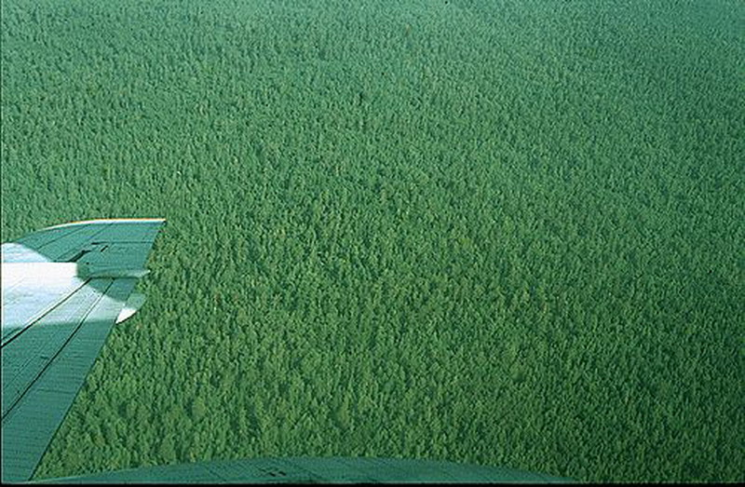
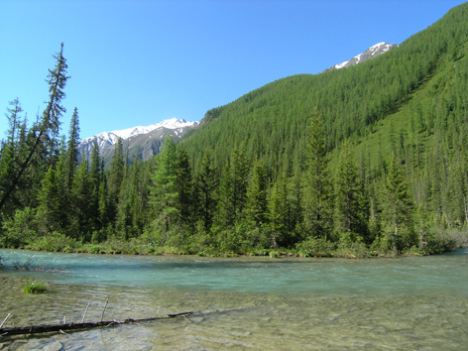
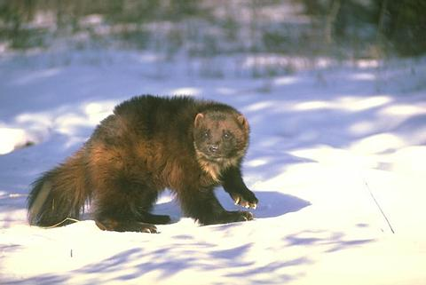
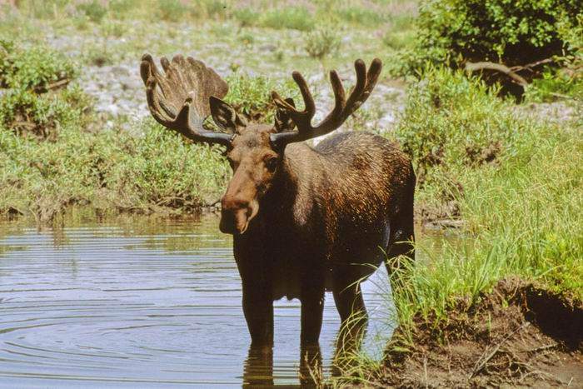

Slide 23
Sklerofytní les
Klima: středomořské klima
Geografické rozšíření: Středomoří, Kalifornie, Chile, Kapská oblast v jižní Africe, Austrálie
Charakteristika:
rozlišují se tři vegetační formace slerofytního lesa:
sklerofytní les – se zapojenou klenbou stromů
sklerofytní řídkolesí – stromy pokrývají pouze 25 – 60% plochy
sklerofytní křoviny – křoviny pokrývají zhruba 1/2 povrchu
stromy a keře jsou adaptovány na letní horka malými, tvrdými, kožovitými, tlustými listy bránícími ztrátě vody transpirací
Středomoří: korkový dub, dub cesmínový, borovice, olivy; dnes většinou náhradní křovinaté formace = macchie
Kalifornie: pobřežní horské hřbety – různé druhy dubů; jižněji se vyskytují přirozené sklerofytní křoviny = chaparral

Slide 24
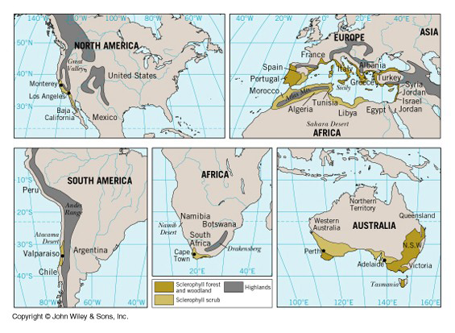
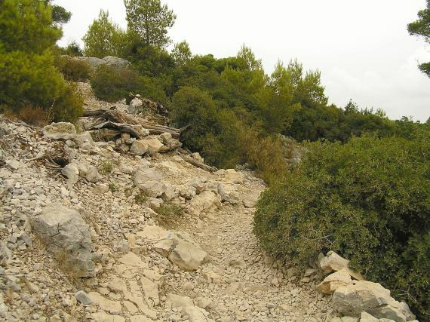
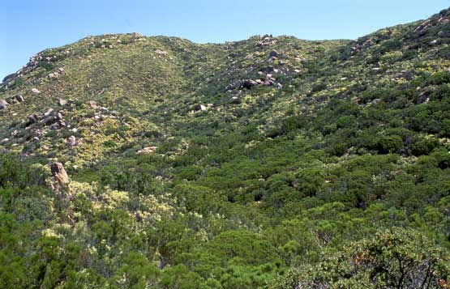
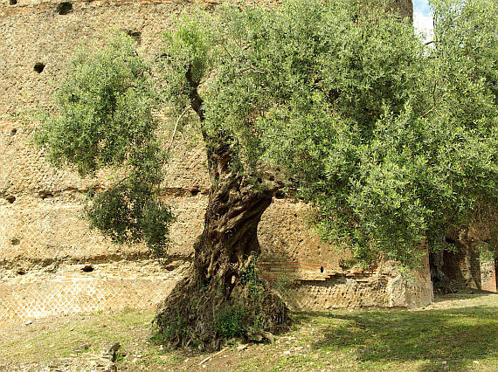

Slide 25
Biom savana_1
Klima: tropické střídavě vlhké a suché klima; ostře vyhraněné období dešťů a sucha
Geografické rozšíření: často podél oblastí rovníkového deštného lesa; Afrika, Jižní Amerika, v menší míře Indický subkontinent a Z část Madagaskaru
Charakteristika:
podstatu savany tvoří rostlinné skupiny s odlišnými ekologickými nároky – dřeviny a traviny
přírodní savany – pouze určité klimatické a edafické podmínky (1. půda: kamenitá nebo extrémně chudá na živiny, 2. klima: pouze 300 – 600 mm srážek, 3. stagnující podzemní nebo povrchová voda) – jinak se jedná o antropogenně podmíněnou savanu
důležitý faktor ekologie savany = požáry → zvýhodnění trav na úkor dřevin
galeriové lesy = lesy vázané na vyšší hladinu podzemní vody podél vodních toků

Slide 26
Biom savana_2
Afrika
Vlhká savana (člověkem podmíněná – mýcení + vypalování lesa)
Savanové řídkolesí (suchá savana)
Trnitá savana
Jižní Amerika
Zaplavovaná savana (pantanal)
Llanos
Campos
fauna: vzhledem k deštným lesům podstatně větší druhová diverzita (hlavně savci); optimální podmínky pro život herbivorů (schopnost rychlého běhu), predátoři, mravenci a termiti, plazi (ještěrky a hadi [jedovatí]), ptáci (běžci a kurovití, letci: supi a orli)

Slide 27
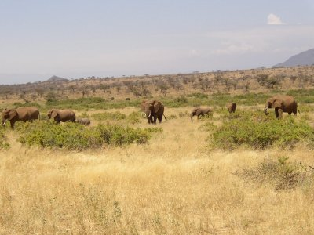
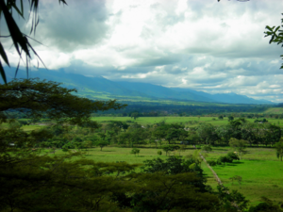
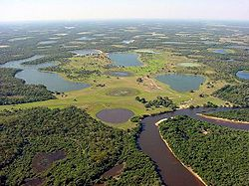
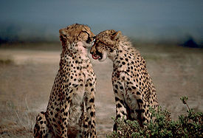

Slide 28
Biom step
Klima: suché kontinentální klima, vlhké subtropické klima (Jižní Amerika)
Geografické rozšíření: Eurasie, Severní Amerika, Jižní Amerika (Uruguay, Argentina), jižní Afrika (Vysoký Veld)
Charakteristika:
půdy = hluboké, humózní a velmi úrodné → stepi přeměněny na ornou půdu, světové obilnice
v rámci stepí se rozlišují dvě hlavní vegetační formace:
dlouho-stébelnaté stepi
krátko-stébelnaté stepi

Slide 29
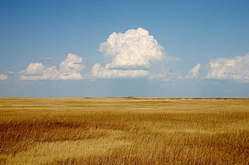
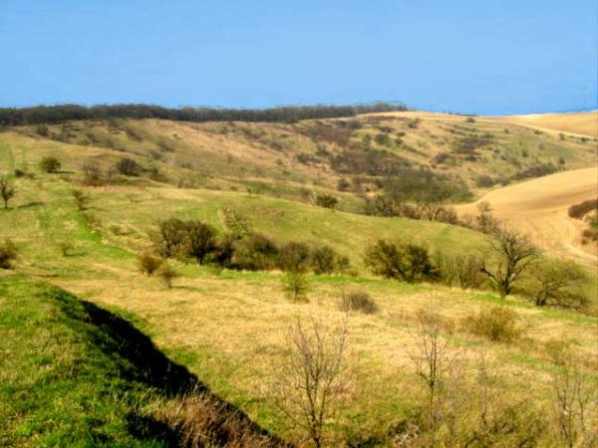
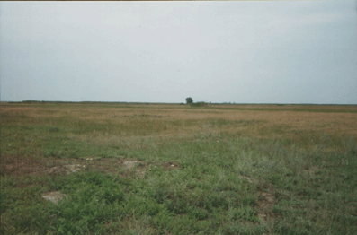
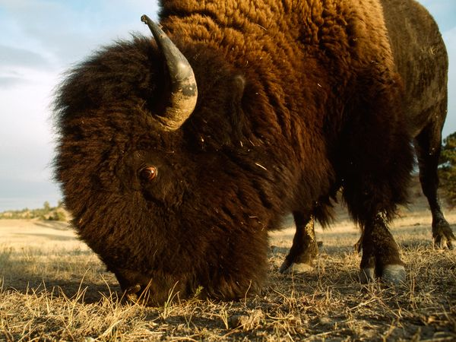

Slide 30
Biom poušť
Klima: suché tropické a subtropické klima, mírné kontinentální klima (střední Asie)
Geografické rozšíření: pás pouští S Afriky a JZ Asie, střední Asie, jižní Afrika, Severní Amerika, Jižní Amerika, Austrálie
Charakteristika:
vysoké letní teploty, velké výkyvy teplot (až 50°C během jednoho dne), silná insolace a malá vlhkost vzduchu
rostlinstvo zahrnuje dvě skupiny:
efemerní druhy (therofyty, geofyty)
xerofyty (sukulenty + sklerofyty)
rostliny adaptované na vysoké koncentrace solí v půdě = halofyty
dílčí vegetační formace:
polopoušť
trnitá polopoušť
suchá poušť
fauna: hmyz + různé druhy hmyzožravých netopýrů a ptáků, hlodavci, plazi (ještěrky)

Slide 31
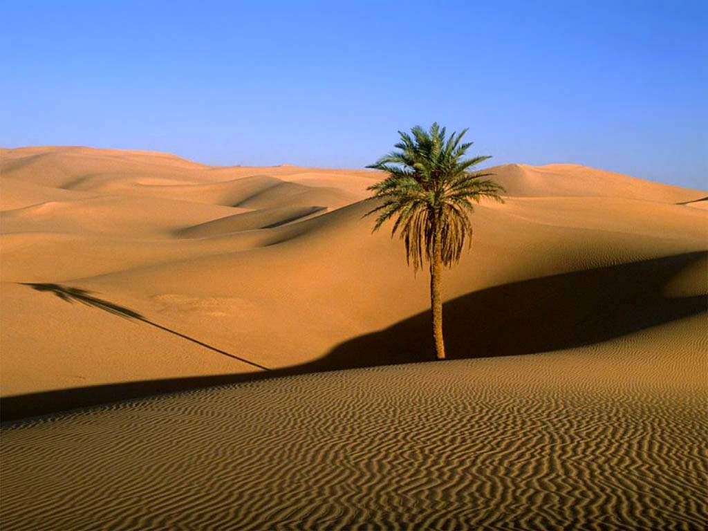
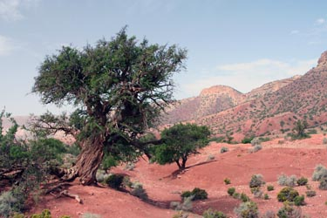
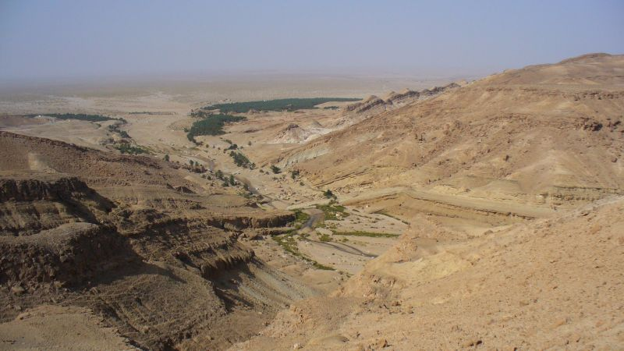
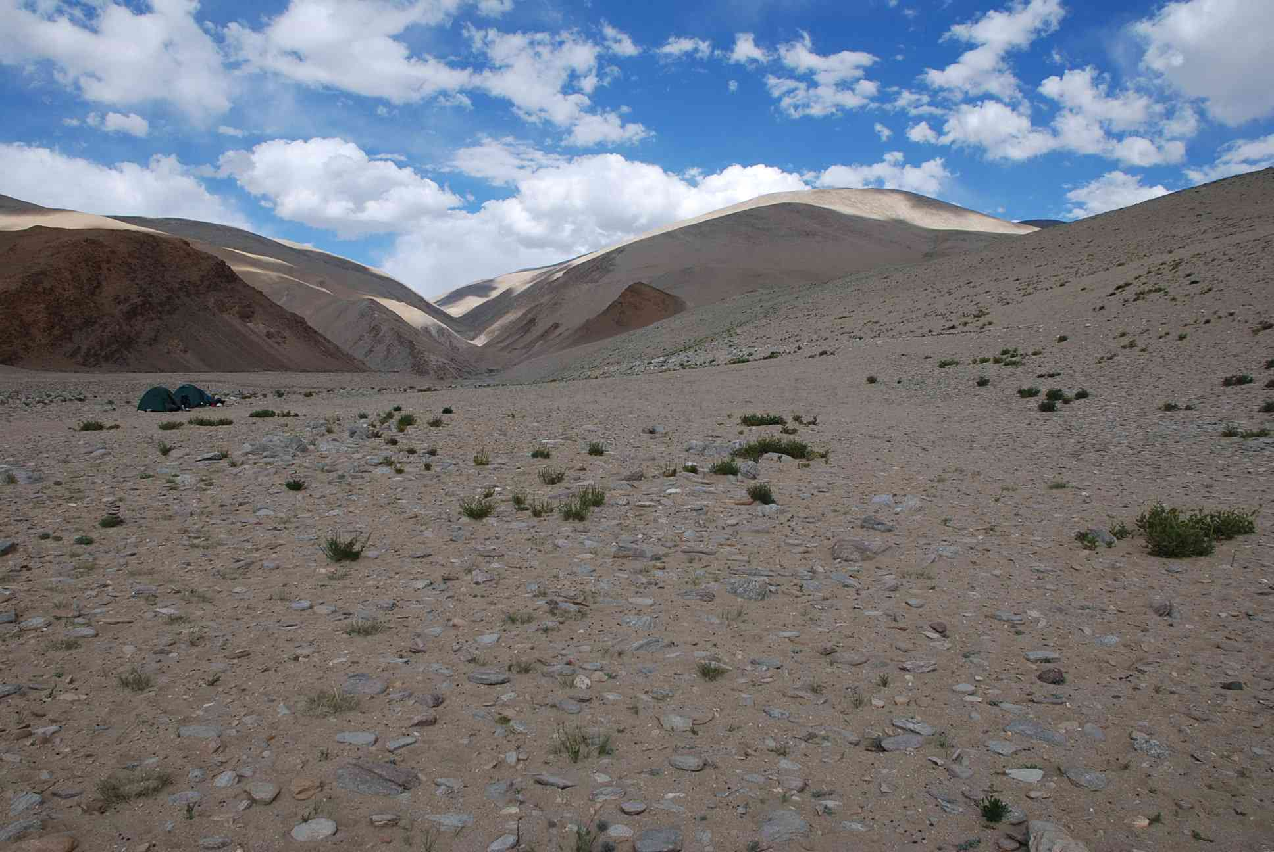

Slide 32
Biom tundra
Klima: oblasti tundrového klimatu.
Geografické rozšíření: převážně na severní polokouli na sever od polární stromové hranice
Charakteristika:
chladné klima – nejteplejší měsíc nemá průměrnou teplotu vyšší než 10°C, krátké vegetační období (2 – 3 měsíce), v létě dlouhá fotoperioda → podporuje fosyntetickou aktivitu
trvale zmrzlá půda (permafrost) – v létě taje svrchní vrstva, hlubší partie půdy zůstávají zmrzlé, takže tavná voda se nemůže vsáknout → krajina má v létě bažinatý ráz
hromadění surové organické hmoty
silné působení mrazu na půdu + silné zimní větry → zakrslé dřeviny (vrby a břízy)
vegetační formace tundry:
arktická tundra (keříčková, mechová a lišejníková tundra)
horská tundra
lesotundra
fauna: diverzita druhů malá, ale velký počet jedinců v populaci; sob, pižmoň severní, zajíc bělák, polární liška (pesec), hranostaj, vlk, lední medvěd, ptáci: sovice sněžná, bělokur sněžný a rousný; adaptace tundry = ptáci i savci získávají v zimě bílé zbarvení; bodavý hmyz (komáři a muchničky)

Slide 33
